Slide 1

NÁZEV: VY_32_INOVACE_18_Ústní lidová slovesnost
NÁZEV ŠKOLY: ZŠ a MŠ Čestlice
AUTOR:
TEMA:
ČÍSLO PROJEKTU:

Slide 2
Anotace
Materiál slouží k použití na interaktivní tabuli.
Český jazyk –literární výchova-Ústní lidová slovesnost
Pro 4.a 5.ročník ZŠ.
Seznámení s ústní lidovou slovesností, vývoj od pravěku- jednoduché vyprávění s obrázky, tajenka, sběratelé ústní lidové slovesnosti u nás i v zahraničí.

Slide 3
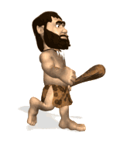
Pravěk - archeologické objevy, malby a rytiny na stěnách jeskyní
před vynalezením písma (od pravěku)
člověka a příroda - velké propojení
strach z neznámého
víra v nadpřirozené síly
prosby o úspěšný lov, úrodu, uzdravení z nemocí

Slide 4


Projevy obřady, malby,tanec
Veršované pokřiky
pravidelný rytmus
spojeny s výtvarnou činností -scény z lovu, kresby zvěře se
zásahy šípů, drobné sošky z kamene, kostí, dřeva
Lovec chtěl zvíře očarovat,
zbavit síly, získat nad ním převahu
Tanec - nepoznané přírodní jevy – tance s maskami, zaklínací tance démonů a tance plodnosti

Slide 5


Ústní lidová slovesnost
Vznikla v dávných dobách, lidé ještě neznali písmo, svá vyprávění si předávali z generaci na generaci ústním podáním. Autoři jsou neznámí.
pohádky, pověsti, písně, přísloví, pořekadla,
hádanky, anekdoty, říkadla, rozpočítadla,
loutkové hry, kramářské (jarmareční) písně, mýty (báje)

Slide 6

????????
opak noci

Slide 7
POHÁDKA
Vymyšlené vypravování
Vznikala původně tak, že kolem
neskutečných postav rozvíjeli
vypravěči neskutečné děje a přitom
od svých posluchačů neočekávali,
že uvěří všemu, co jim říkají.

Slide 8
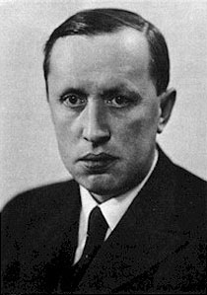
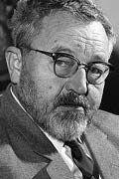

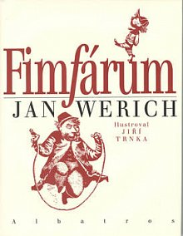
moderní pohádky – autora známe
také vymyšlené, s fantazií
Karel Čapek
(1890 – 1938)
Devatero pohádek
Jan Werich
(1905 – 1980)
Fimfárum

Slide 9
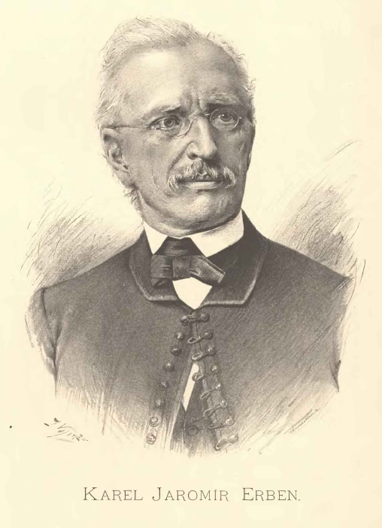
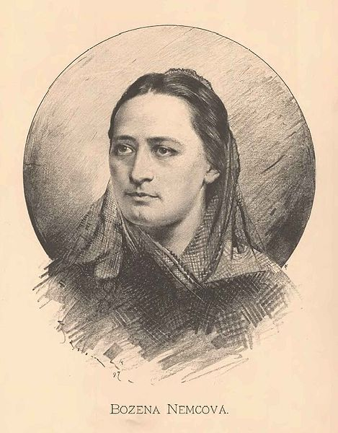
Sběratelé naší lidové slovesnosti

Slide 10
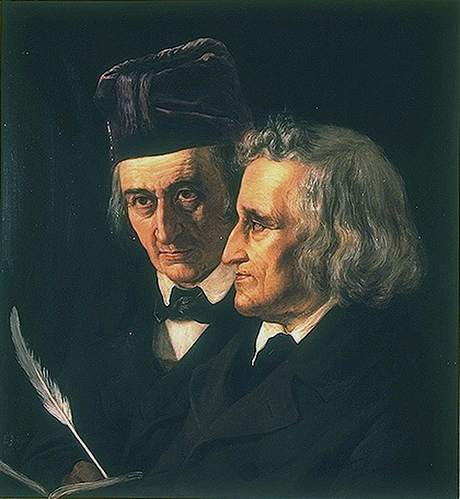

Sběratelé německých pohádek, mytologických příběhů
Jacob Grimm 1785 - 1863
Wilhelm Grimm 1786 – 1859

Slide 11
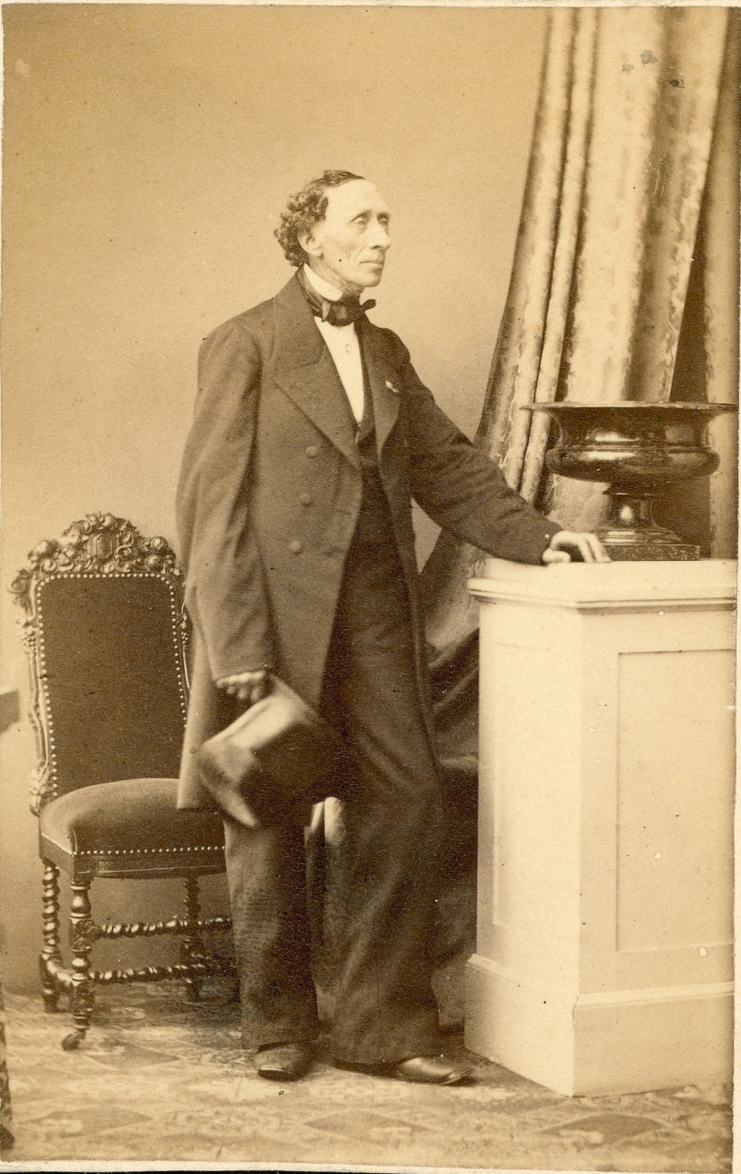
Dánský pohádkář
Hans Christian Andersen
1805-1875

Slide 12
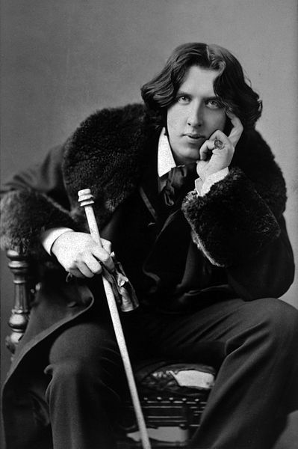
IR
Oscar Wilde
(1854 – 1900)

Slide 13
Použité zdroje
http://leccos.com/index.php/clanky/praveke-vytvarne-umeni
http://leccos.com/index.php/clanky/altamira
http://upload.wikimedia.org/wikipedia/commons/1/16/Jan_Vil%C3%ADmek_-_Bo%C5%BEena_N%C4%9Bmcov%C3%A1.jpg
http://upload.wikimedia.org/wikipedia/commons/6/6a/Jan_Vil%C3%ADmek_-_Karel_Jarom%C3%ADr_Erben.jpg
http://upload.wikimedia.org/wikipedia/commons/d/de/Jan_Vil%C3%ADmek_-_Franti%C5%A1ek_Ladislav_%C4%8Celakovsk%C3%BD.jpg
http://upload.wikimedia.org/wikipedia/commons/b/bd/Karel-capek.jpg
http://www.spisovatele.cz/jan-werich
http://www.bookfan.eu/kniha/14762/Fimfarum
http://www.bookfan.eu/kniha/20582/Devatero-pohadek-A-jeste-jedna-od-Josefa-Capka-jako-privazek
http://upload.wikimedia.org/wikipedia/commons/f/ff/Grimm.jpg
http://upload.wikimedia.org/wikipedia/commons/b/bb/HCA_1862_by_Georg_E._Hansen_02.jpg
http://commons.wikimedia.org/wiki/File:Oscar_Wilde_portrait.jpg
WWW.OFFICE.MICROSOFT.COM

